Slide 1
大師之路 有你有我
Decision Tree Introduction

Slide 2
Support Vector Machine (SVM)
Why Decision Tree?
決策樹是一種強大且常用的分類和預測工具。它們能夠形成一套規則，這些規則不僅易於人類理解，還可以應用於知識系統中。
決策樹通過將數據集分解成越來越小的子集而構建，同時在每一步分裂中產生清晰的規則，不僅提供了良好的數據透明度，也使得模型的決策過程可以被人們輕易跟蹤和驗證，極大地增強了其在實際應用中的可用性和可靠性。

Slide 3
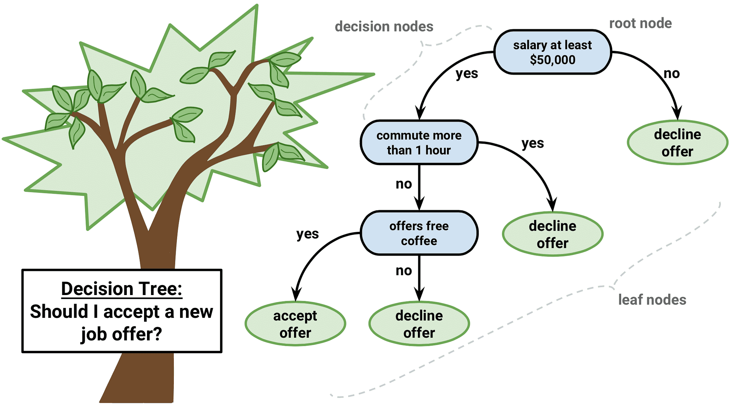
Decision Tree
情境
決策途徑
思考
誰當起始條件?
那些條件要納入考慮?
何時該下決定，結論?

Slide 4
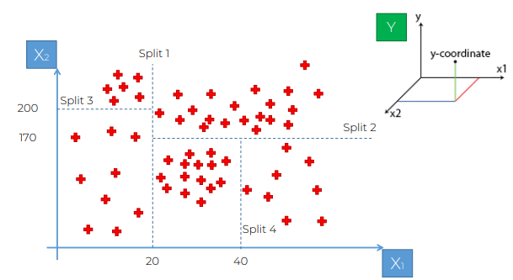

Decision Tree
Decision Tree Intuition
概念
1. 屬性選擇標準（Attribute Selection Measures, ASM）：
決策樹通過評估不同屬性對目標變量的信息增益（例如，信息增益、增益比率和基尼不純度）來選擇最佳屬性。這些標準幫助於分割數據集，使得每次分割後的子集比分割前更加純淨，進而提高模型的預測能力。
2. 樹的生長與剪枝（Tree Growth & Pruning）：
決策樹通過遞迴分割方式從根節點開始生長，每個節點代表一個決策問題。為防止過擬合，樹的生長會在達到一定深度或節點數據量小於閾值時停止。剪枝過程則移除對最終決策較少影響的節點，簡化模型結構並提升泛化能力。
3. 分類與迴歸樹（CART）：
決策樹分為分類樹和迴歸樹兩種，分類樹用於處理離散目標變量，迴歸樹用於處理連續目標變量。分類樹通過計算每個分支的純度來進行數據分割，而迴歸樹則利用最小化均方誤差的方法來找到最佳分割。
常用評估指標
準確率（Accuracy）：測量模型預測正確的比例
精確率（Precision）：正確預測為正例的比例
召回率（Recall）：實際為正例中模型預測正確的比例
F1 分數（F1 Score）：精確率和召回率的調和平均
AUC-ROC 曲線（Area Under Curve - Receiver Operating Characteristics）：用於評估分類模型在所有可能的閾值下的整體表現
Classification and Regression Trees, CART
小叮嚀
增加節點相當於在數據中切一刀
切越多刀分得越細，越有可能overfitting

Slide 5
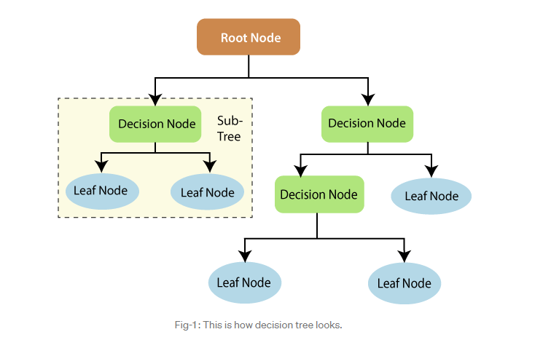
Decision Tree
Decision Tree Intuition
決策過程
概念
決策樹基本上是由根（Root）節點、分枝（Branch）節點及葉（Leaf）節點所組成。
根節點（Root node）：
沒有父節點的節點，通常為最開始的節點
記憶: 無雙親，唯一。
內部節點（ Internal node or Decision node）：
有子節點的節點，又可稱為分枝節點
記憶: 一個雙親，多個孩子。
葉節點（Leaf node）：
沒有子節點的節點，通常為最終結果
記憶: 無孩子，可以多個。
Layer 1
Layer 2
Layer 3
Layer 4
Depth = 4

Slide 6
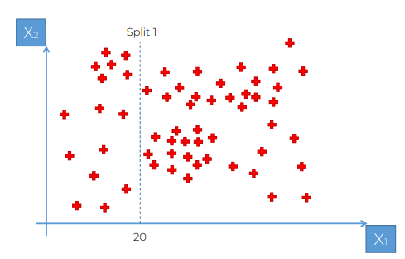
Decision Tree
Decision Tree Intuition
決策過程
X1 < 20
yes
no
X1 < 20
X1 < 20
Class A
Class B
Class A
Class B

Slide 7
Decision Tree
Decision Tree Intuition
決策過程
X1 < 20
yes
no
X1 < 20
X2 < 200
Class A
Class B
Class A
yes
no
Split 2
200
X1 < 20
X1 < 20
Class C
Class C
Class B

Slide 8
Decision Tree
Decision Tree Intuition
決策過程
X1 < 20
yes
no
Class A
X1 < 250
X2 < 200
Split 3
Class B
yes
no
yes
no
250
Split 2
200
Class D
X1 < 20
X1 < 20
X1 < 20
X1 < 20
Class C
Class D
Class A
Class C
Class B

Slide 9
Decision Tree
Decision Tree Classification
決策過程
X1 < 20
yes
no
Class A
X1 < 250
X2 < 200
Split 3
Class B
yes
no
yes
no
250
Split 2
200
Class D
X1 < 20
X1 < 20
X1 < 40
X1 < 20
Class C
Class E
Class D
Class A
Class B
Split 4
yes
no
40
X1 < 20
X1 < 20
Class C
Class E

Slide 10
Decision Tree
Decision Tree Regression
決策過程
X1 < 20
yes
no
74.2
X1 < 250
X2 < 200
Split 3
600
yes
no
yes
no
250
Split 2
200
1000.4
X1 < 20
X1 < 20
X1 < 40
X1 < 20
-352
0.2
1000.4
74.2
600
Split 4
yes
no
40
X1 < 20
X1 < 20
-352
0.2

Slide 11
Decision Tree
Decision Tree Regression
X1 < 20
yes
no
74.2
X1 < 250
X2 < 200
Split 3
600
yes
no
yes
no
250
Split 2
200
1000.4
X1 < 20
X1 < 20
X1 < 40
X1 < 20
-352
0.2
1000.4
74.2
600
Split 4
yes
no
40
X1 < 20
X1 < 20
-352
0.2

Slide 12
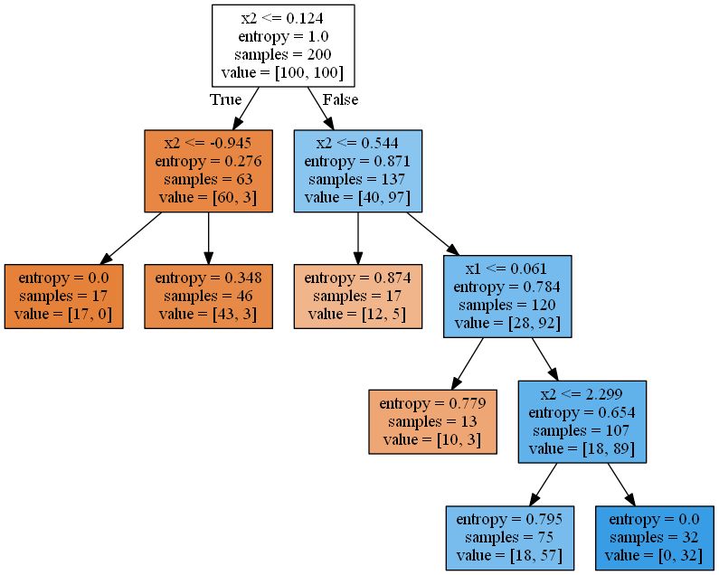
Decision Tree
Decision Tree 可調參數

Slide 13
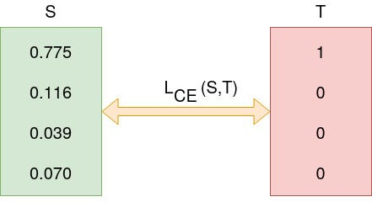

Logistic Regression
熵/ 交叉熵
advance
「熵」指的是真實分布的自信息量，也就是該分布自身的不確定性的度量
概念
1. Entropy:
每條訊息所包含資訊的期望值（平均值）
熵可以被視為不確定性的指標
平均值越大表示更多的混亂
2. Cross Entropy :
交叉熵是機器學習中的一個概念，尤其用於分類任務，用於衡量預測的概率分佈與實際分佈（或真實標籤）之間的匹配程度。
將交叉熵視為衡量模型在預測時的匹配程度的一種方式。就像比較模型認為會發生的事情與實際發生的事情。如果模型的預測接近實際情況，交叉熵就低。如果預測相差很大，交叉熵就高。
較低的交叉熵表示預測與實際情況之間的對齊更好。它衡量了預測分佈與真實類別分佈之間的“距離”。
Probabilities
Ground Truth
0.775
0.116
0.039
0.070
1
0
0
0
Entropy
Cross Entropy
1
2
3
4
1
2
3
4

Slide 14
Logistic Regression
交叉熵 – 與 Ground Truth 比較
advance
交叉熵是一種用來量化兩個概率分布之間差異的損失函數。衡量預測分布與真實分布之間的不一致程度。
Entropy
Cross Entropy
-0.775*log(0.775)
0.775
1
Class 1
-0.116*log(0.116)
0.116
0
Class 2
演算法1:
-1*log(0.775) + -0*log(0.116) + -0*log(0.039) + -0*log(0.070)\
= 0.11
演算法2:
-1*log(0.891) + -0*log(0) + -0*log(0.039) + -0*log(0.070)
= 0.05
演算法3:
-1*log(0.999) + -0*log(0.001) + -0*log(0) + -0*log(0)
= 0.0004
-0.039*log(0.039)
0.039
0
Class 3
-0.070*log(0.070)
0.070
0
Class 4
0.330
Probabilities
Ground Truth
0.775
0.116
0.039
0.070
1
0
0
0
小叮嚀
交叉熵越低，
代表模型預測分布越接近真實，或是越一致
1
2
3
4
1
2
3
4

Slide 15
Logistic Regression
交叉熵 – 與其他 Probability 比較
advance
交叉熵是一種用來量化兩個概率分布之間差異的損失函數。衡量預測分布與真實分布之間的不一致程度。
Entropy
P1
P2
Cross Entropy
-0.2*log(0.2)
0.2
0.25
Class 1
-0.25*log(0.25)
-0.7*log(0.7)
Lce(P1, P2)
-0.5*log(0.5)
0.7
0.5
Class 2
Cross entropy on 演算法1(P1) over 演算法2(P2):
-0.2*log(0.25) + -0.7*log(0.5) +
-0.05*log(0.2) + -0.05*log(0.05)
= 0.431
Cross entropy on 演算法2(P2) over 演算法1(P1):
-0.25*log(0.2) + -0.5*log(0.7) +
-0.2*log(0.05) + -0.05*log(0.05)
= 0.577
-0.05*log(0.05)
0.05
0.2
Class 3
-0.2*log(0.2)
-0.05*log(0.05)
0.05
0.05
-0.05*log(0.05)
Class 4
0.378
Probabilities I
Probabilities II
0.430
0.2
0.7
0.05
0.05
0.25
0.5
0.2
0.05
Cross-entropy is greater than entropy
Cross-entropy on distribution 1 over 2 > Entropy on distribution 1 Cross-entropy on distribution 2 over 1 > Entropy on distribution 2
If two distribution become closer
• Value of cross-entropy is closer to entropy
1
2
3
4
1
2
3
4

Slide 16
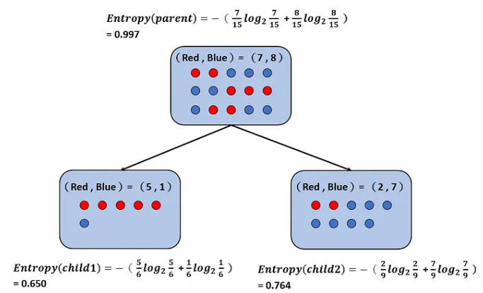
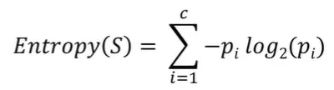

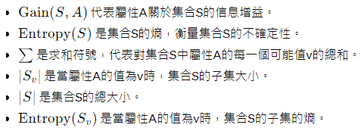

Decision Tree
資訊獲利（Information Gain）
advance
以資訊複雜度出發，探討新 特徵能否降低整體複雜度， 進而更容易判斷
概念
Information Gain :
值越大代表說純度提升越大，也就是說分類的效果較好，所以說模型會在所有試過的方法中選擇 Gain 最大的方法做資料的切割
Subset of Red or Blue ball

Slide 17
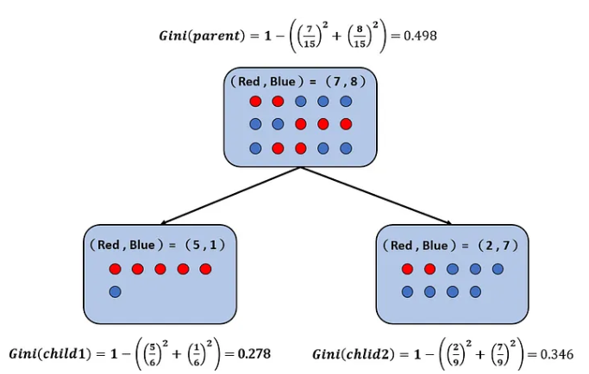
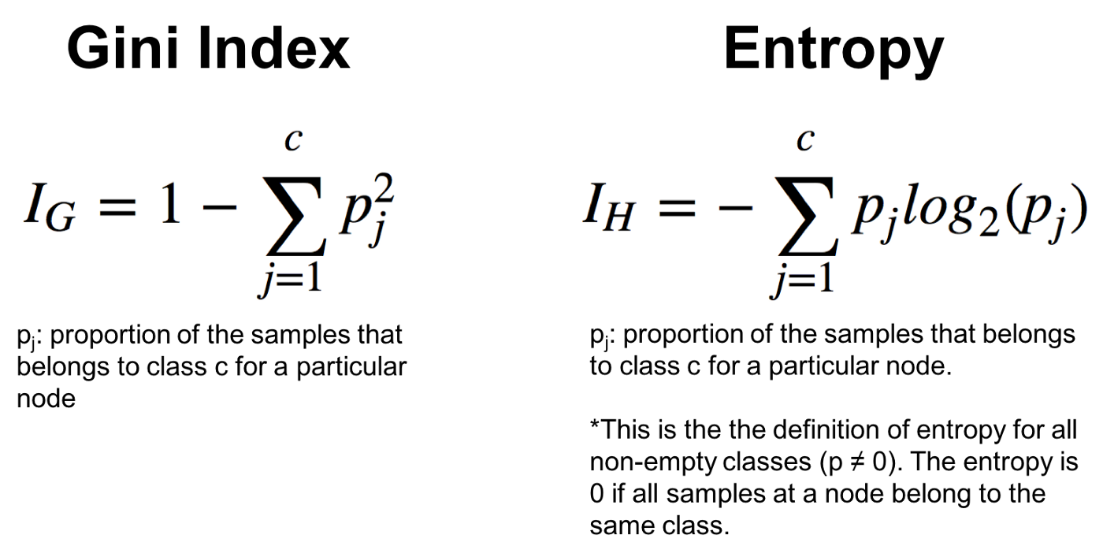

Decision Tree
吉尼係數（Gini Index）
advance
判斷預測結果是否有區分清楚，降低不純度，來衡量特徵對於判斷目標的幫助
概念
Gini impurity :
吉尼係數又可以稱為吉尼不純度（Gini impurity），該係數也是用來評估資料的凌亂程度，該係數值會落於[0, 0.5]區間

Slide 18
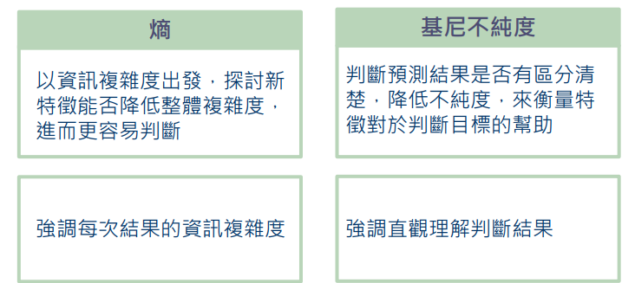
Decision Tree
熵＆基尼不純度-以不同觀點衡量不確定性
advance
判斷預測結果是否有區分清楚，降低不純度，來衡量特徵對於判斷目標的幫助

Slide 19
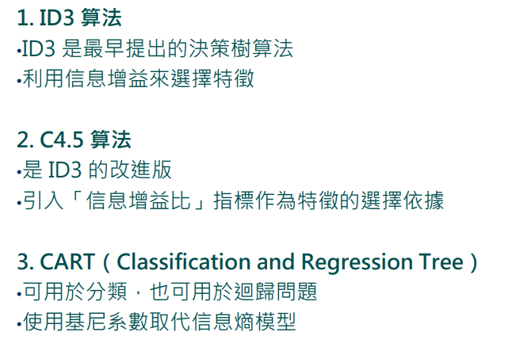
Decision Tree
熵＆基尼不純度-以不同觀點衡量不確定性
advance
判斷預測結果是否有區分清楚，降低不純度，來衡量特徵對於判斷目標的幫助

Slide 20
Decision Tree Introduction 參考資料
小結
Demystifying Cross-Entropy: A Key Concept for Understanding Classification in Machine Learning
https://medium.com/@nikitamalviya/demystifying-cross-entropy-a-key-concept-for-understanding-classification-in-machine-learning-84efb0842fbd
機器學習筆記-決策樹(Decision tree)
https://medium.com/@SCU.Datascientist/python%E5%AD%B8%E7%BF%92%E7%AD%86%E8%A8%98-%E6%B1%BA%E7%AD%96%E6%A8%B9-decision-tree-b9acf11f0f84
Maximum Likelihood
https://www.youtube.com/watch?v=BfKanl1aSG0

